Slide 1

Meta final
Bruno Oliveira nº2019136478
Micael Eid nº2019112744

Slide 2
Indíce
VGG16____________________________________________________________________________________pg 3
Implementação do VGG___________________________________________________________________pg 4
Grid Search________________________________________________________________________________pg 5
Implementação do Grid Search____________________________________________________________pg 6
Random Search___________________________________________________________________________pg 7
Implementação do Random Search _______________________________________________________pg 8
Análise de Resultados______________________________________________________________________pg 9 – 13
Conclusão e discussão de resultados_______________________________________________________pg 14

Slide 3
VGG16
K. Simonyan e A. Zisserman da Universidade de Oxford
Utiliza 16 camadas e é considerado uma das melhores arquiteturas de modelos de visão até hoje
O modelo VGG16 pode atingir uma precisão de teste de 92,7% no ImageNet, um conjunto de dados que contém mais de 14 milhões de imagens de treinamento em 1.000 classes de objetos.
Principais Limitações:
Treino muito lento (O modelo original foi treinado usando uma Nvidia Titan GPU por 2 - 3 semanas)
O tamanho dos ‘Weights’ ImageNet treinados com VGG16 é de 528mb, causando a necessidade de muito espaço em disco.

Slide 4

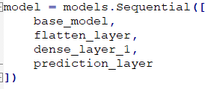
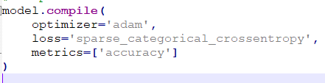
Implementação - VGG16
Importar o VGG16 das bibliotecas tensorflow.keras
Inicializar o VGG16 (removendo a ‘top layer’, Indicar o uso dos conjuntos pré-treinados do ImageNet).
congelar os ‘weights’ do modelo, tornando-os não traináveis..
Criação de uma rede densa.
Criação e compilação de um novo modelo com o VGG16 e a nova rede densa.

Slide 5
GRID Search
O Grid Search é um método sistemático para encontrar a melhor combinação de hiperparâmetros de um modelo de Machine learning.
Testa todas as combinações possíveis de valores para os hiperparâmetros especificados.
Cada combinação é então avaliada usando uma métrica de desempenho, como a acurácia ou o erro médio quadrático. O objetivo é encontrar a combinação de hiperparâmetros que resulta no melhor desempenho do modelo.
Principais Limitações:
Uma das principais limitações é o tempo de execução. O Grid Search testa todas as combinações possíveis de valores, o que pode levar muito tempo, especialmente se tivermos muitos hiperparâmetros e um grande número de valores para cada hiperparâmetro.
Outra limitação é que o Grid Search não leva em consideração a interação entre os hiperparâmetros. Ele testa todas as combinações possíveis de forma independente, o que pode não capturar as relações complexas entre os hiperparâmetros..

Slide 6

Implementação – Grid Search
Importar o GridSearch da biblioteca sklearn.
Importar o StratifiedKFold para o Cross-validation da biblioteca sklearn.
Configuração do KerasClassifier para ser utilizado no processo de busca em grelha
Definir os ‘Hyperparameters’, neste caso: Número de camadas e neurônios.
Definição da Cross-Validation, dividindo o conjunto de dados em 5 partes
Inicializa o GridSearch (‘GridSearchCV’) e retira os resultados.

Slide 7
Random Search
Técnica de otimização de hiperparâmetros que difere da busca em grelha tradicional ao amostrar aleatoriamente conjuntos de hiperparâmetros para treinar e avaliar modelos.
A principal vantagem da busca aleatória em relação à busca em grelha é que ela pode ser mais eficiente em termos de tempo computacional, especialmente quando o espaço de hiperparâmetros é grande.
Principais Limitações:
Como a seleção de conjuntos de hiperparâmetros é aleatória, não há garantia de que todos os pontos do espaço de hiperparâmetros serão explorados.
A eficácia da busca aleatória pode depender da natureza do problema e do conjunto de dados. Em alguns casos, a busca em grelha pode superar a busca aleatória.
Como as escolhas são feitas aleatoriamente, não há uma sequência lógica ou coerente de experimentos, o que pode dificultar a interpretação dos resultados.

Slide 8

Implementação – Random Search
Importar o RandomSearch da biblioteca sklearn.
Importar o StratifiedKFold para o Cross-validation da biblioteca sklearn.
Configuração do KerasClassifier para ser utilizado no random search
Definir os ‘Hyperparameters’, neste caso: Número de camadas e neurônios.
Definição da Cross-Validation, dividindo o conjunto de dados em 5 partes
Inicializa o RandomSearch (‘RandomizedSearchCV’) e retira os resultados.

Slide 9
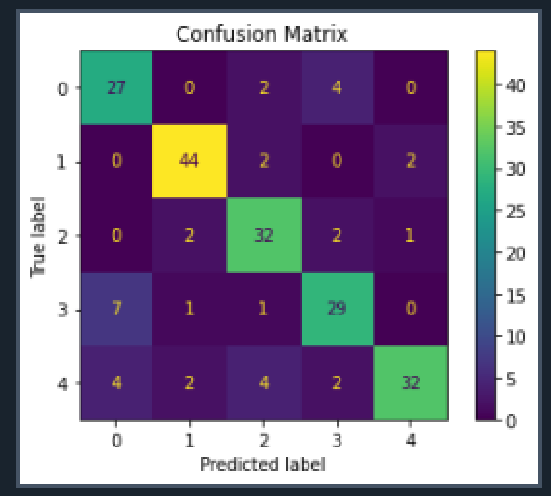
Análise de Resultados
VGG e Rede densa simples.
Nós realizámos testes só com o VGG e obtivémos resultados bastante positivos relativamente às metas anteriores. O teste mais básico, com cerca de 200 imagens por classe, teve uma accuracy de 82% sendo que o máximo que tinhamos obtido até agora foi de 58%.

Slide 10
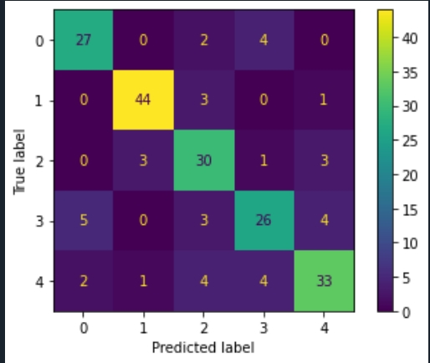
Análise de Resultados
VGG e Otimização com GSA.
Accuracy semelhante ao VGG “simples” mas utilizando imagens com dimensões inferiores, passando de 200x200 para 128x128.
Conseguimos obter uma accuracy praticamnete idêntica à do VGG, 81%.
Melhor resultado foi conseguido com 4 camadas e 53 neurónios na rede densa (hiperparâmetros).

Slide 11
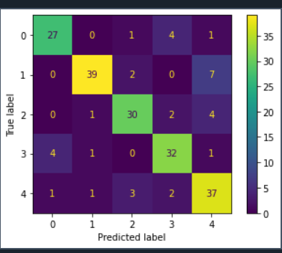
Análise de Resultados
VGG e Otimização com Grid Search.
A pesquisa GridSearch foi a mais demorada, durando cerca de 15 horas com as dimensões bastante baixas, mesmo assim conseguimos uma accuracy superior, cerca de 83%. Este resultado foi obtido com 1 camada e 61 neurónios.

Slide 12
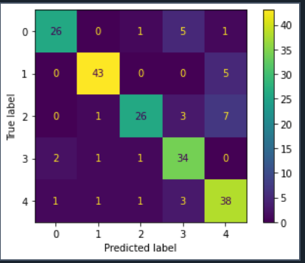
Análise de Resultados
VGG e Otimização com Random Search.
Surpreendentemente o melhor resultado optido foi com o RandomSearch, que, como o nome indica, faz uma pesquisa aleatória conforme os parâmetros dados. A melhor accuracy foi de 84%, obtida com 2 camadas e 194 neurónios.

Slide 13
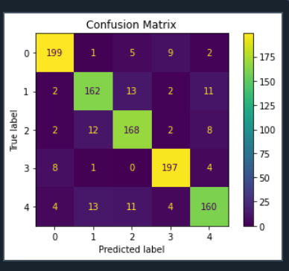
Análise de Resultados
VGG com rede densa simples (5000 imagens).
Para finalizar nós realizámos um teste com 1000 imagens, mas só com o VGG para verificar se havia uma diferença significativa nos resultados. Tal aconteceu, sendo que conseguimos uma accuracy de 89%, um aumento de 7% relativamente aos testes que andámos a realizar com 200 imagens apenas.

Slide 14
Conclusão e discussão de resultados
Comparando os 3 processos de otimização, o GSA foi o que obteve piores resultados porém como foi Mencionado em cima, os testes foram realizados com a dimensão de imagens bastante reduzidas comparativamente aos outros processos de otimização.
Relembrar que foram utilizados em todos os testes uma amostra de 200 imagens por classe, número bastante reduzido para o tipo de problema, devido à falta de poder computacional.
Ao contrário da meta anterior, conseguimos realizar todas as etapas pedidas no trabalho. Finalmente nesta meta conseguimos obter valores bastante satisfatórios, a rondar os 90%, algo que ainda não tinhamos conseguido.

